Slide 1
Tehnologiile web au lutat o mare amploare în ultimi 10 ani, timp în care s-a înregistrat o creștere masivă în dezvoltarea aplicațiilor de acest gen.
Avantaje:
Sunt portabile pe orice dispozitiv care are instalat un browser, indiferent de sistemul de operare (Windows, Linux, Android, iOS).
Se pot personaliza astfel încât să se adapteze la diferite rezoluții și moduri de interacțiune ale utilizatorului, de exemplu pentru touch sau pentru interacțiunea cu mouse-ul și tastatura.
Aplicațiile web sunt de tip client-server, clientul fiind browserul cu care utilizatorul accesează aplicația, iar serverul poate fi un echipament specializat pe care rulează aplicația. Avantajul este că orice actualizare este transparentă pentru utilizator.
Costurile de mentenanță sunt reduse.
Mediul de testare este mult mai simplu pentru o aplicație web.
O aplicație web se poate scala mult mai bine decât una desktop.
Resursele clientului nu sunt la fel de importante ca în cazul aplicațiilor desktop.
Toți utilizatorii accesează aceeași versiune a aplicației.

Slide 2
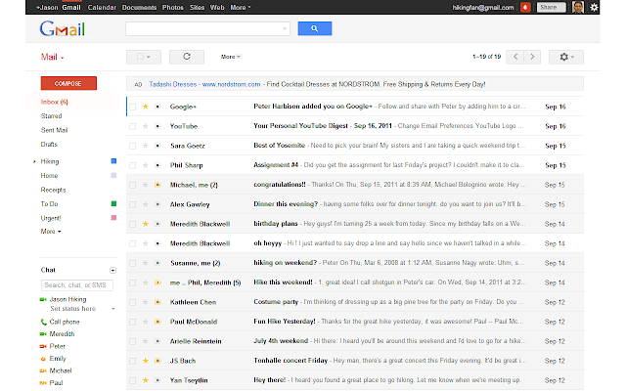
Dezavantaje:
Fără o conexiune la internet, aplicația nu poate fi accesată. Excepție pot face aplicațiile de tip PWA (Progressive Web App), care pot funcționa și offline, stocând datele local până când se realizează conexiunea la internet.
Un flux mare de date poate îngreuna funcționarea aplicației.
Versiunea browserului web poate reprezenta o problemă pentru anumite elemente sau funcționalități web.
Exemple de aplicații web bazate pe Angular:
Gmail – peste 1.4 miliarde de utilizatori

Slide 3
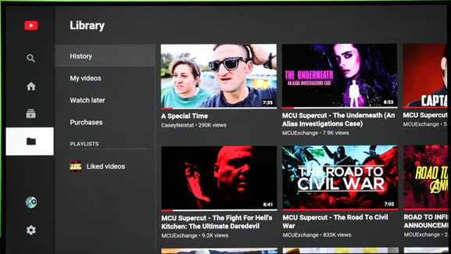
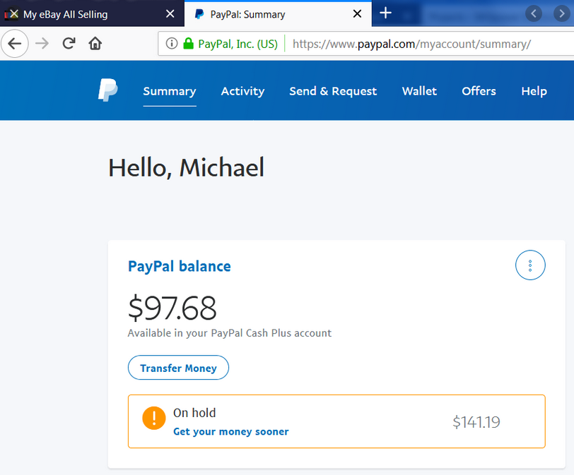
Youtube TV – folosește Angular și este disponibil pe diferite platforme Android, Apple, Chromecast, Roku OS …
PayPal – bazat pe AngularJS

Slide 4
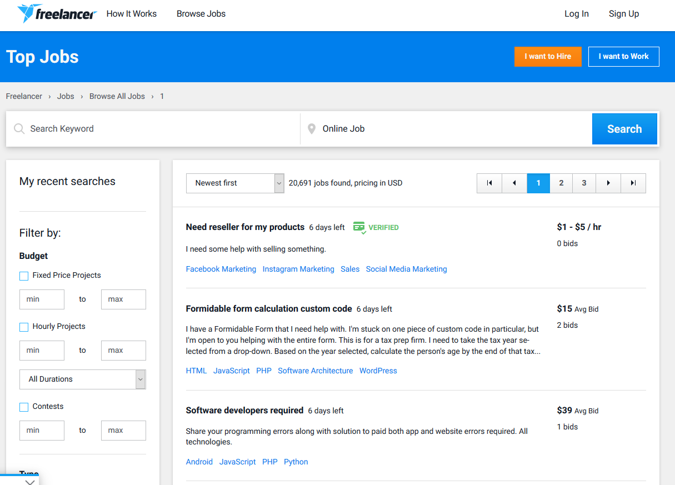
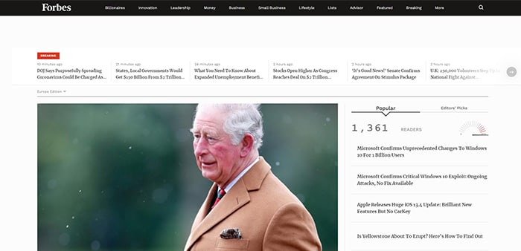
Freelancer.com – bazat pe Angular
Forbes – bazat pe Angular

Slide 5
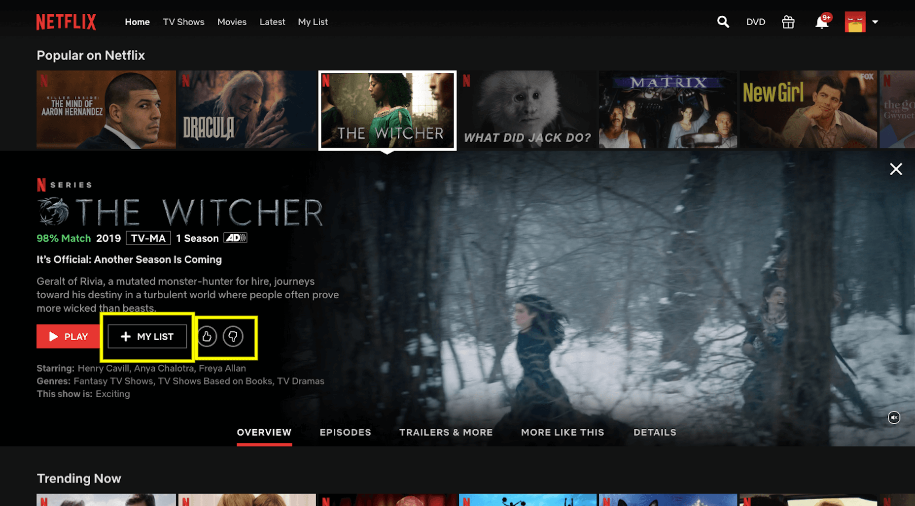
NETFLIX – bazat pe NodeJS și Angular

Slide 6
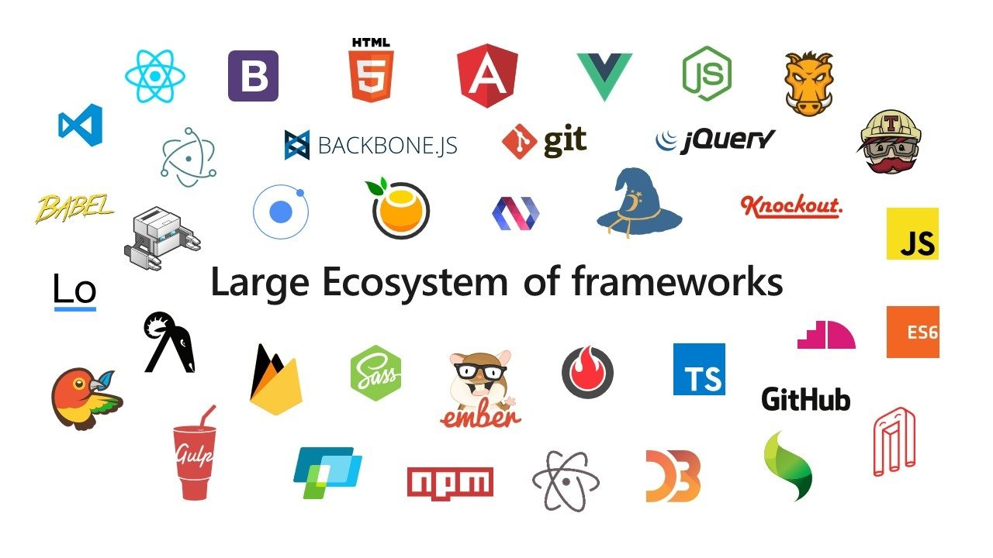

Slide 7
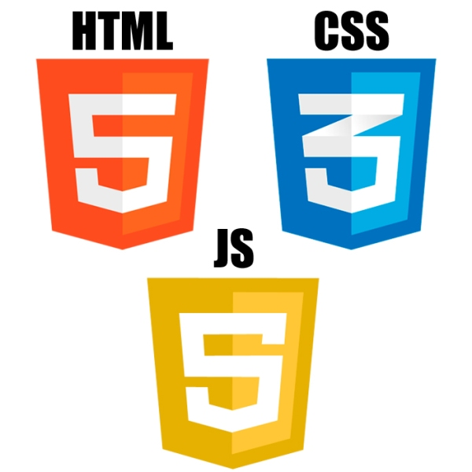
Majoritatea framework-urilor web se bazează pe:

Slide 8
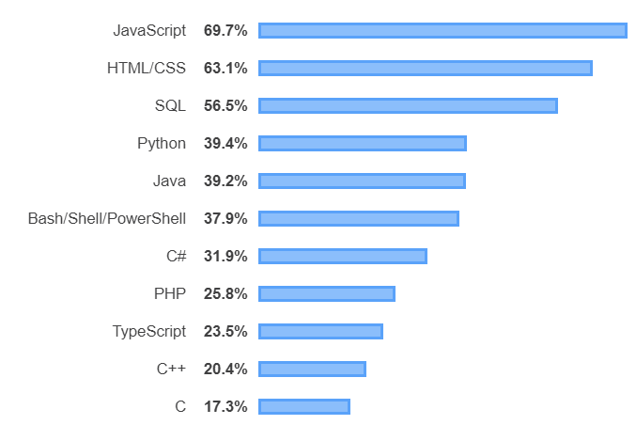

De ce JavaScript?

Slide 9
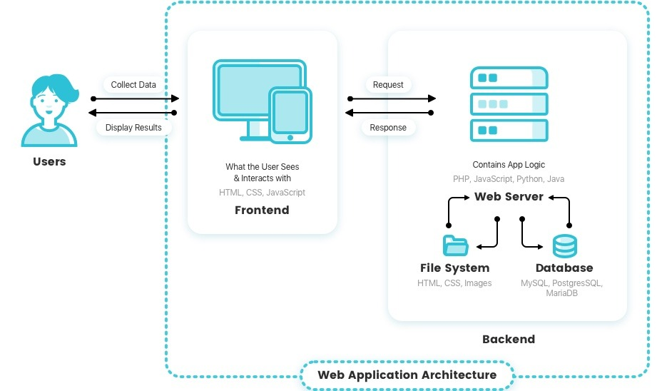
Arhitectura standard

Slide 10
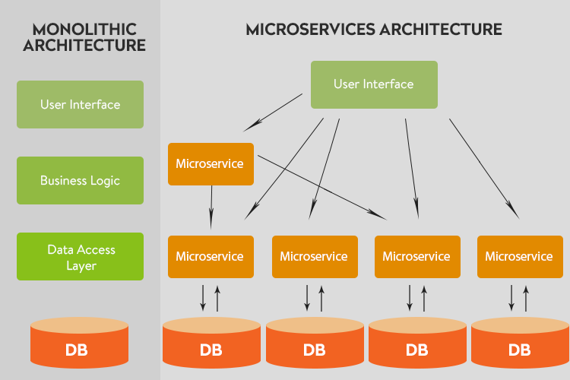
Arhitectura bazată pe microservicii

Slide 11
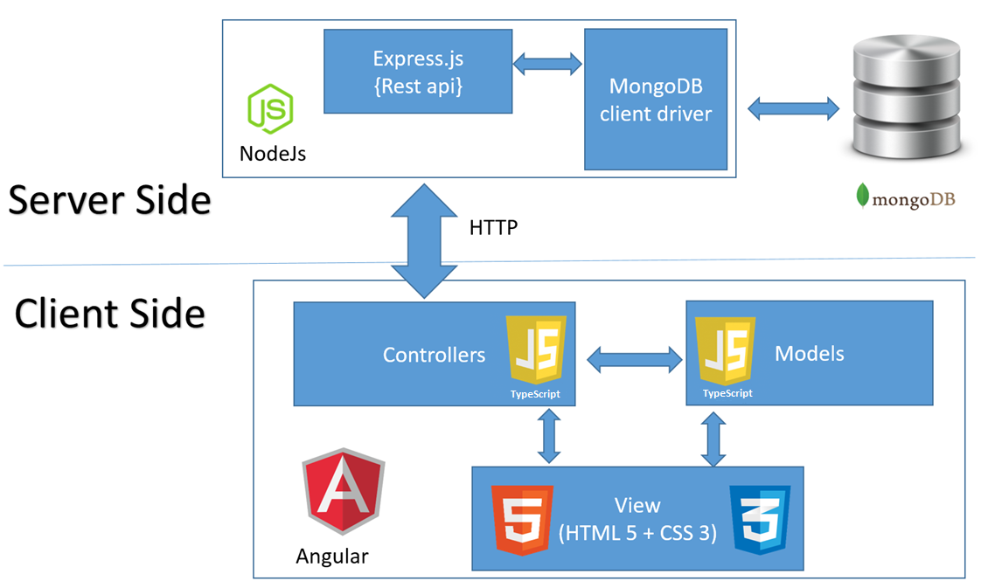
Arhitectura bazată pe Angular, nodeJS și MongoDB

Slide 12
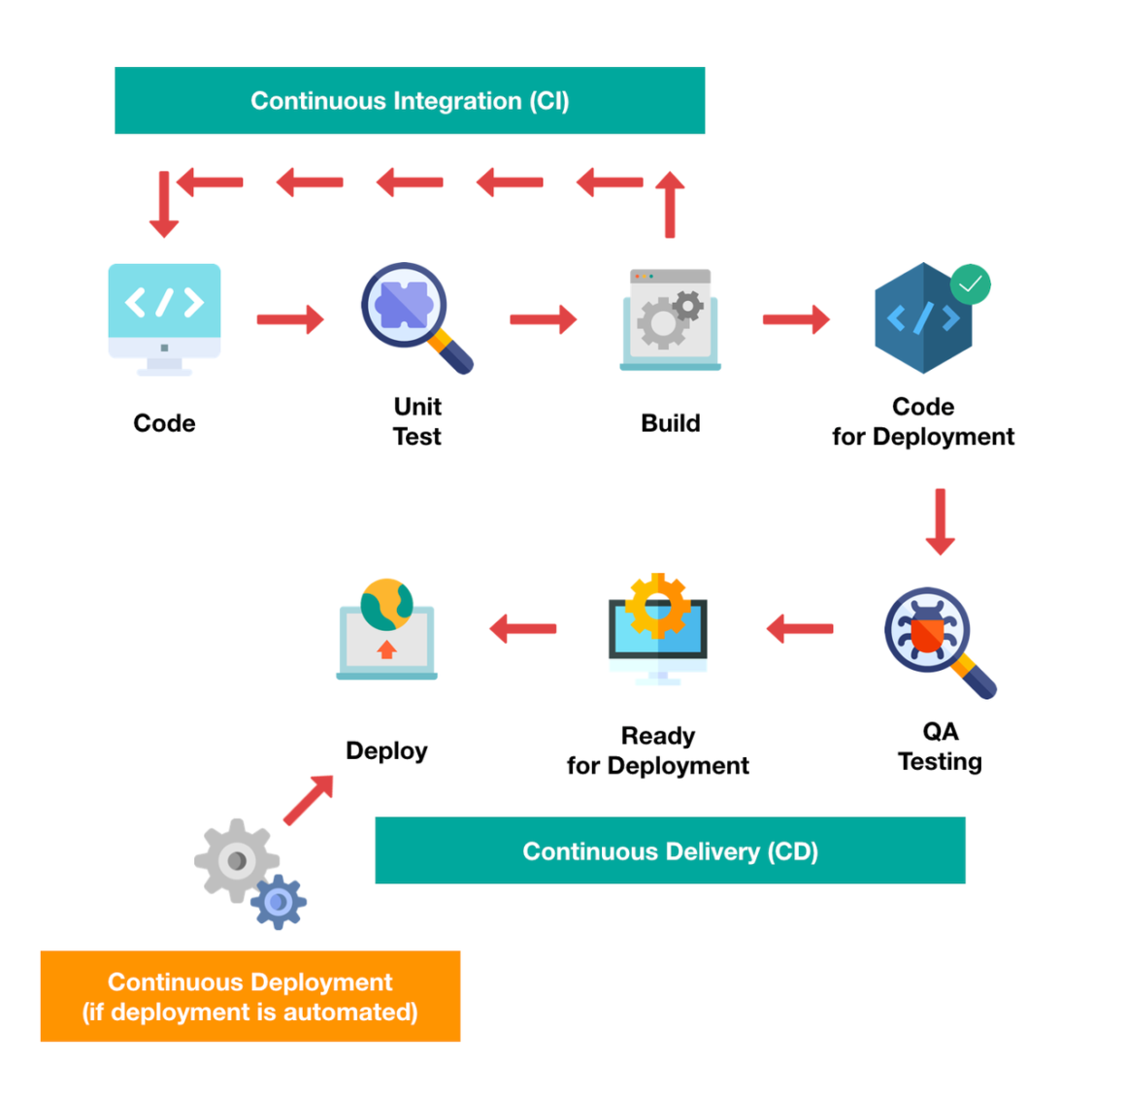
Continuous integration / continuous delivery

Slide 13
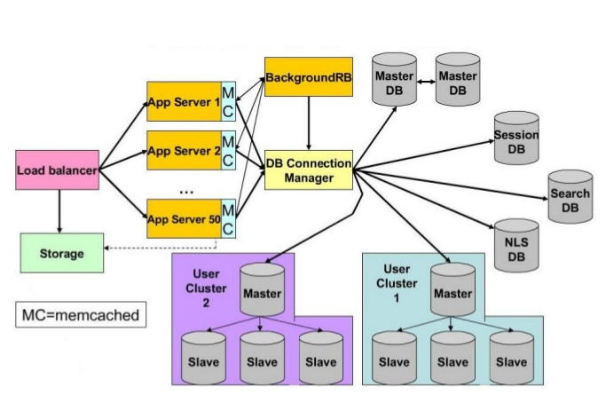
Scalabilitate
Este potențialul unei aplicații de a crește în timp, fiind capabilă să primească cât mai multe cereri pe minut (RPM).

Slide 14
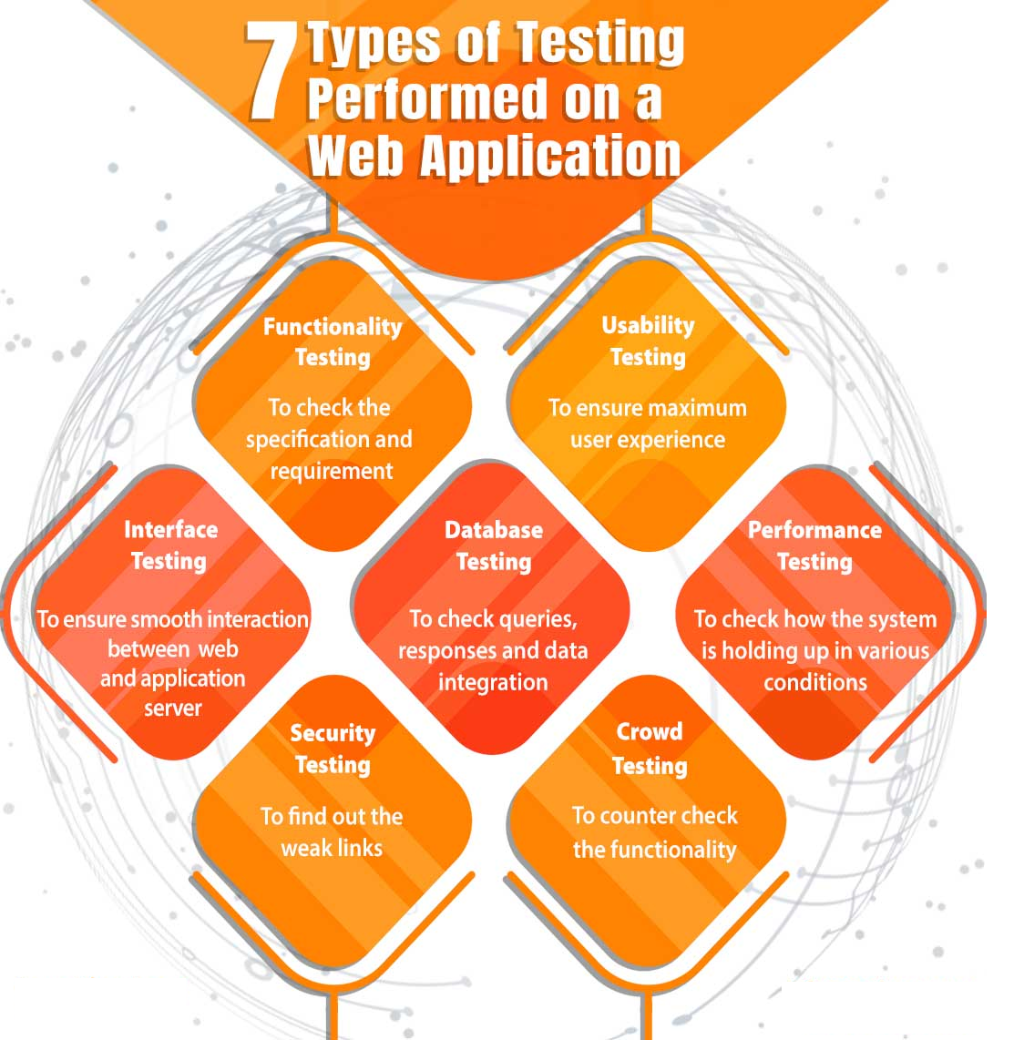
Testing

Slide 15
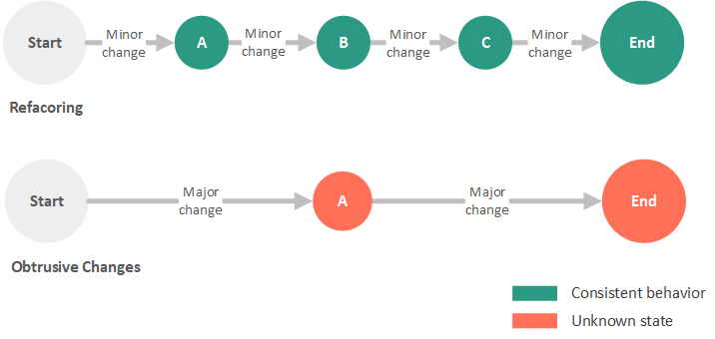
Refactorizarea codului
Eliminarea codului duplicat
Eliminarea de logică duplicată
Extragerea codului în metode
Folosirea interfețelor
Extragerea de clase simple
Scrierea unui cod usor de înteles
Organizarea codului în librării
Înlocuirea numerelor magice cu constante
Înlocuirea subclaselor cu câmpuri
Acoperirea codului cu teste unitare

